Slide 1



Министерство здравоохранения Республики Казахстан
Реализация мероприятий в рамках проекта Пандемического фонда «Готовность к пандемиям и ответные меры на основе подхода «Единое здоровье» в Центральной Азии за 2025 год
Докладчики::
Дана Дюшеева, Главный специалист Оперативного центра по чрезвычайным ситуациям в области общественного здравоохранения Национального центра общественного здравоохранение МЗ РК;
Асет Изденов, Руководитель Управления медицинского образования Департамента науки и человеческих ресурсов МЗ РК

Slide 2


НОРМАТИВНО-ПРАВОВАЯ БАЗА: 3 КЛЮЧЕВЫХ ПРИКАЗА
Приказ о межведомственной
ТРГ «Единое здоровье»
2024
Приказ №202
28.03.2025
Приказ Вице-министра здравоохранения №1207 от 30.12.2022
Создание рабочей группы по разработке регуляторных механизмов межведомственного взаимодействия.
Фокус: зоонозные заболевания, антибиотикорезистентность, биобезопасность и пищевая безопасность.
Создание межведомственной технической рабочей группы по подходу «Единое здоровье» для устойчивой системы здравоохранения.
Фокус: координация координация реализации подхода «Единое здоровье» и выработка межсекторальных решений.
Утверждение технических рабочих групп и плана мероприятий мультистранового проекта Пандемического фонда.
Фокус: ГИС по биобезопасности и развитие кадрового потенциала.
Все три документа формируют основу реализации подхода «Единое здоровье» в Казахстане.

Slide 3
АКТУАЛИЗАЦИЯ НОРМАТИВНОЙ БАЗЫ
Текущее состояние
НЦОЗ инициировал работу по обновлению нормативно-правовой базы по подходу «Единое здоровье».
Предлагается объединить действующие приказы в один актуальный документ.
Документ должен закрепить единые механизмы координации и межсекторального взаимодействия.
На данный момент процесс находится на стадии актуализации и согласования.
Приказ
2022
Единый актуальный
приказ по реализации подхода «Единое здоровье»
ТРГ
2024
Планируемый результат: единая рамка для координации, мониторинга и обмена информацией между секторами.
Приказ
2025

Slide 4


ЧАСТЬ 1. МЕРОПРИЯТИЯ, РЕАЛИЗУЕМЫЕ В РАМКАХ ГРАНТА ФОНДА БОРЬБЫ С ПАНДЕМИЯМИ ПО ПРОДВИЖЕНИЮ ИНИЦИАТИВЫ «ЕДИНОЕ ЗДОРОВЬЕ»

Slide 5
КОМПОНЕНТ 1 СОЗДАНИЕ ПОТЕНЦИАЛА В ОБЛАСТИ ЭПИДЕМИОЛОГИЧЕСКОГО НАДЗОРА В ЦЕЛЯХ ПОДДЕРЖКИ ДЕЯТЕЛЬНОСТИ ПО ПРЕДОТВРАЩЕНИЮ ПАНДЕМИЙ, ОБЕСПЕЧЕНИЮ ГОТОВНОСТИ К НИМ И ПРИНЯТИЮ МЕР РЕАГИРОВАНИЯ:

Slide 6
СЕМИНАР ПО ОБМЕНУ ИНФОРМАЦИЕЙ И СОВМЕСТНОМУ ЭПИДНАЗОРУ/
РАЗРАБОТКА ДОРОЖНОЙ КАРТЫ ПО ОБМЕНУ ИНФОРМАЦИЕЙ И СОВМЕСТНОМУ ЭПИДНАДЗОРУ
Основание для обновления
13 октября
2025
14–17 октября
2025
Текущее
состояние
Рабочая встреча
со Страновым офисом ВОЗ – подготовка к семинару
Семинар в Астане по
межсекторальному взаимодействию
и обмену данными
Дорожная карта
актуализирована и находится
на стадии первичного согласования
Ключевой результат: обновлённая дорожная карта по совершенствованию межсекторального взаимодействия и обмена данными в рамках подхода «Единое здоровье».

Slide 7
ЧТО ВКЛЮЧАЕТ ДОРОЖНАЯ КАРТА
Проект дорожной карты включает 32 мероприятия, сгруппированных по следующим направлениям:
1. Планирование и организация
5. Лабораторная система
координаторы, приоритетные зоонозы, рамочный документ, пилотирование
поддержание потенциала и межсекторальные СОПы
2. Политика и право
6. Данные, ИТ и обмен информацией
анализ НПА, план изменений, единая правовая база для обмена данными
общие элементы данных, механизм обмена, хранилище данных
3. Бюджеты и финансы
7. Коммуникация и отчётность
оценка потребностей, план финансирования, интеграция в госпрограммы
единая терминология, коммуникационный план, международная отчётность
4. Кадровые ресурсы
8. Мониторинг и качество данных
оценка кадрового потенциала, межсекторальный план обучения
учения, план мониторинга и оценки, методология управления качеством данных

Slide 8
РЕАЛИЗАЦИЯ ДОРОЖНОЙ КАРТЫ И ПОДДЕРЖКА
План реализации
Основные участники:
Министерство здравоохранения (Национальный центр общественного здравоохранения)
Министерство сельского хозяйства
Министерство экологии и природных ресурсов
региональные органы здравоохранения.
другие заинтересованные гос.органы
Поэтапно
С участием всех ключевых секторов
Этап 3 · 2026–2027
ИТ-интеграция, хранилище данных, аналитические продукты, финансирование и M&
Ряд мероприятий дорожной карты планируется реализовать при поддержке Всемирного банка.

Slide 9
Настольные симуляционные упражнения (октябрь 2025 года)
В рамках укрепления межсекторального взаимодействия и проверки механизмов реагирования на зоонозные заболевания в Республике Казахстан проводятся симуляционные учения с применением подхода «Единое здоровье».
9–10 октября 2025 года в г. Астана было проведено кабинетное симуляционное учение (Tabletop Simulation Exercise, TTX).
Организаторы:
Министерство здравоохранения Республики Казахстан
Европейское региональное бюро ВОЗ
Страновой офис ВОЗ в Казахстане
Основная цель учения:
оценка и укрепление национального потенциала межведомственной готовности и реагирования на вспышки зоонозных заболеваний.
Сценарий учения включал моделирование вспышек:
Крымской-Конго геморрагической лихорадки
Бруцеллёза
По итогам учений:
выявлены сильные стороны системы реагирования
определены ключевые пробелы
разработаны рекомендации по совершенствованию СОП
усилены механизмы межсекторальной координации.

Slide 10
КОМПОНЕНТ 3 СОЗДАНИЕ КАДРОВОГО ПОТЕНЦИАЛА В ОБЛАСТИ ПРЕДОТВРАЩЕНИЯ ПАНДЕМИЙ, ОБЕСПЕЧЕНИЯ ГОТОВНОСТИ К НИМ И ПРИНЯТИЯ МЕР РЕАГИРОВАНИЯ

Slide 11











КОМПОНЕНТ 3. Создание кадрового потенциала в области предотвращения пандемий, обеспечения готовности к ним и принятия мер реагирования
ЦЕЛЬ
Обеспечение системного и поэтапного развития кадрового потенциала в рамках подхода
«Единое здоровье»
ИНТЕГРАЦИЯ СИСТЕМЫ
Проект Плана интеграции направлен в организации
✔ Обновление должностных инструкций
✔ Включение ключевых компетенций (3 сектора)
КЛЮЧЕВЫЕ ДЕЙСТВИЯ
✔ Создана Техническая рабочая группа (март 2025)
✔ Проведены 4 рабочие встречи
согласовано общее видение стратегии
✔ Разработка Мультисекторальной стратегии КРЗ
✔ Пересмотр профессиональных стандартов:
санитарно-эпидемиологическая служба
общественное здравоохранение
✔ Сотрудничество с НАО «МУА»
СЕМИНАР (19 СЕНТЯБРЯ)
~40 экспертов (нац. + междунар.)
Цели:
развитие потенциала
межсекторальная координация
соответствие международным стандартам
Результат: Повышение готовности системы и усиление реагирования на угрозы
ОЖИДАЕМЫЙ ЭФФЕКТ
✔ Укрепление кадрового потенциала
✔ Институционализация подхода «Единое здоровье»
✔ Повышение устойчивости системы здравоохранения
ОБРАЗОВАНИЕ (2025–2027)
Пилотное внедрение модулей «Единое здоровье»
Медицинские и ветеринарные ВУЗы
Совместно с ВОЗ и НАО «МУА»

Slide 12
ЧАСТЬ 2. МЕРОПРИЯТИЯ, РЕАЛИЗУЕМЫЕ В РАМКАХ ПРОДВИЖЕНИЯ ИНИЦИАТИВЫ «ЕДИНОЕ ЗДОРОВЬЕ» ВНЕ ГРАНТА ФОНДА БОРЬБЫ С ПАНДЕМИЯМИ

Slide 13



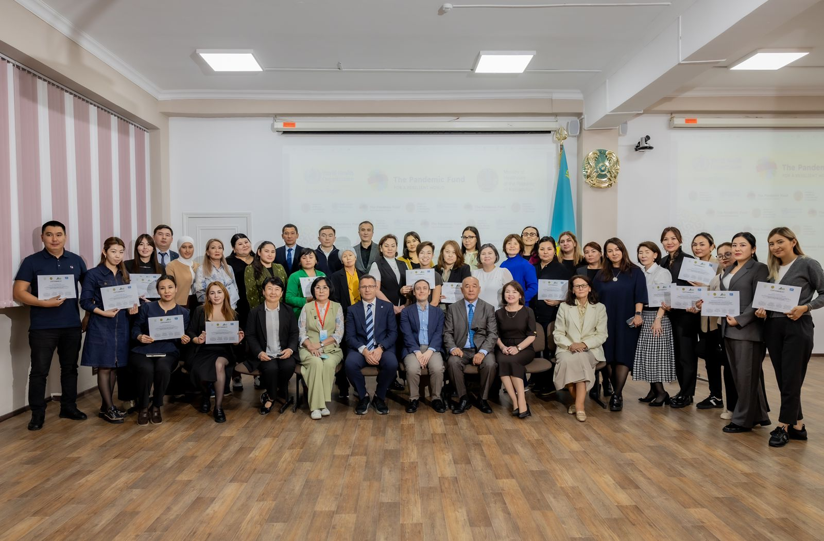
Обучение по программе прикладной эпидемиологии с межсекторальным подходом «Единое здоровье»
ЦЕЛЬ обучения:
Повышение кадрового потенциала эпидемиологов по готовности и реагированию на чрезвычайные ситуации в области общественного здравоохранения
РЕЗУЛЬТАТЫ
1.В рамках сотрудничества с USAID, 2024 год, обучено 60 слушателей - эпидемиологи, ветеринары, экологи.
2. В рамках сотрудничества с ВОЗ для Повышения кадрового потенциала по реагированию на угрозы, 2024 год, обучено 121 слушатель.
3. Готовность к реагированию на чрезвычайные ситуации в сфере общественного здравоохранения, ICAP, 2025 год, обучено 60 слушателей.
4. Курс Прикладной эпидемиологии с межсекторальным подходом «Единое здоровье»:
- финансирование USAID, 2024 год, охвачено 12 слушателей.
- в рамках странового Пандемического фонда, 2025-2026 годы, 40 выпускников и 21 обучающихся в настоящее время
НЦОЗ имеет институциональную аккредитацию по дополнительному образованию
Программы обучения реализуются как Курсы повышения квалификации в рамках международного сотрудничества.

Slide 14

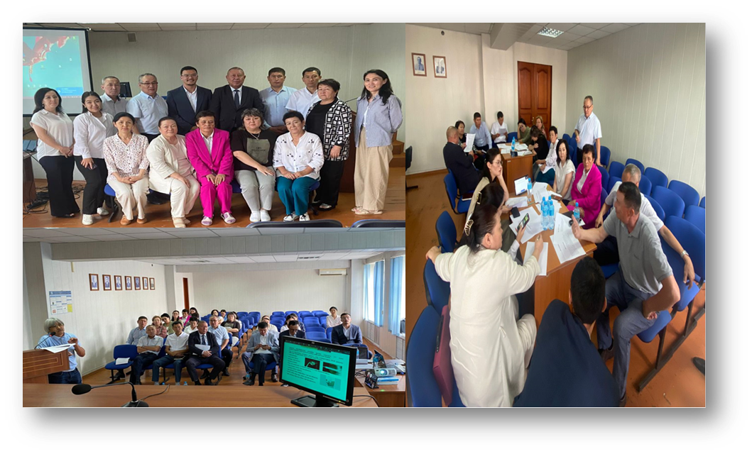
Практическая реализация подхода «Единое здоровье»
Симуляционный тренинг на тему
«Готовность и реагирование на случаи регистраций сибирской язвы»
19 июля 2024 года в г. Тараз НЦОЗ совместно с Центрами по контролю и профилактике заболеваний США (CDC), был проведён симуляционный тренинг, направленный на проверку механизмов командования, контроля и коммуникации между ответственными службами.
Учение позволило:
проверить межведомственное взаимодействие
оценить готовность служб реагирования
отработать алгоритмы действий при выявлении случаев сибирской язвы.
Тренинг способствовал повышению готовности системы здравоохранения к оперативному и эффективному реагированию на биологические угрозы.

Slide 15
Спасибо за внимание!

